Slide 1

الوحدة الاولى الدرس الثانى :
العناصر من حولنا

Slide 2

الاهداف المهارية
الاهداف الوجدانية
الاهداف المعرفية
ان يشارك التلميذ مع زملائه للبحث عن مزيد من المعلومات عن الفلزات واللافلزات
ان يتكون لدى التلميذ اتجاه اجابى نحو اهمية العناصر حوله
ان يستنتج التلميذ خواص المادة
ان يقارن التلميذ الفلزات واللافلزات

Slide 3
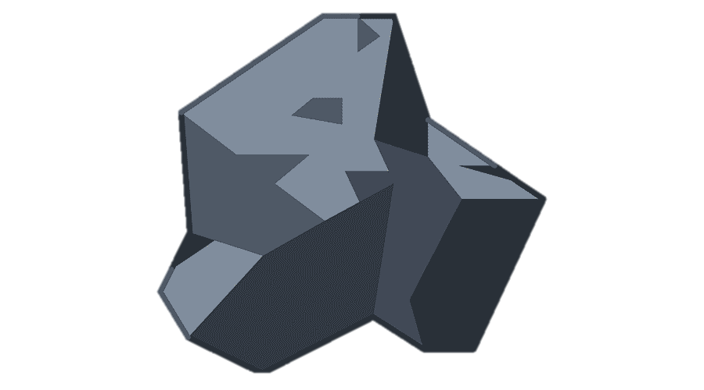
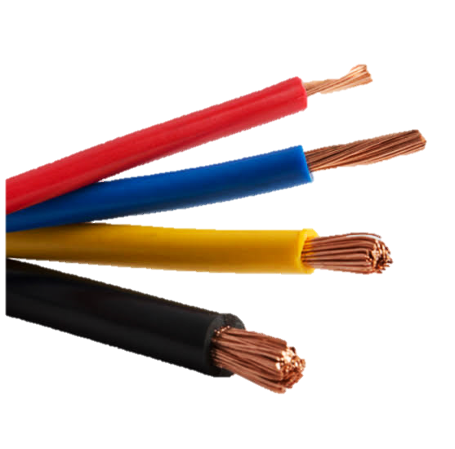

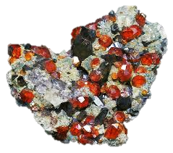
الفهرس
الفرق بين الفلزات و اللافلزات
اللافلزات
الفلزات
تعريف العنصر

Slide 4

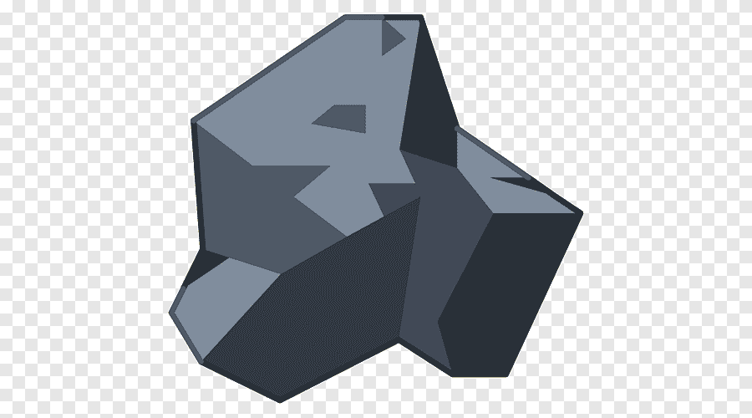
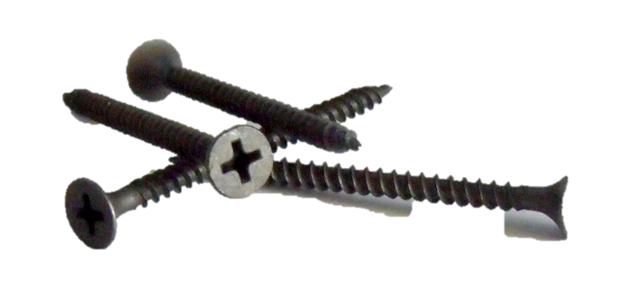



العناصر من حولنا
مرحبا اعزاى الطلاب سوف نتكلم اليوم عن العناصرمن حولنا تب هو يعنى اي عنصر...........؟
العنصر هو ابسيط شى يكون عليها المادة - هو وحدة بناء المادة وهو أبسط صورة توجد عليها المادة ولا يمكن تحليله لمادتين او أكثر
يتكون العنصر من جسيمات صغيرة تسمى الجزيئات وهى تتكون من ذرات ذرات العنصر الواحد متشابهة ولكنها تختلف من عنصر الى اخر وكذالك خواص العناصر:- يمكن تصنيف العناصر الى مجموعتين
اللافلــــزات
الفلــــزات

Slide 5

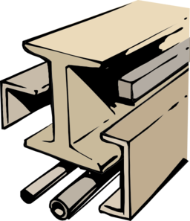







العناصر من حولنا
قابله للطرق والسحب و الثنى
جيده التوصيل للحراره و الكهرباء
درجة الانصهار عاليه
اولا مجموعة اسمها : الفلزات
لها بريق معدنى
خصائصها
جميعها صلبه ماعدا الزئيق

Slide 6
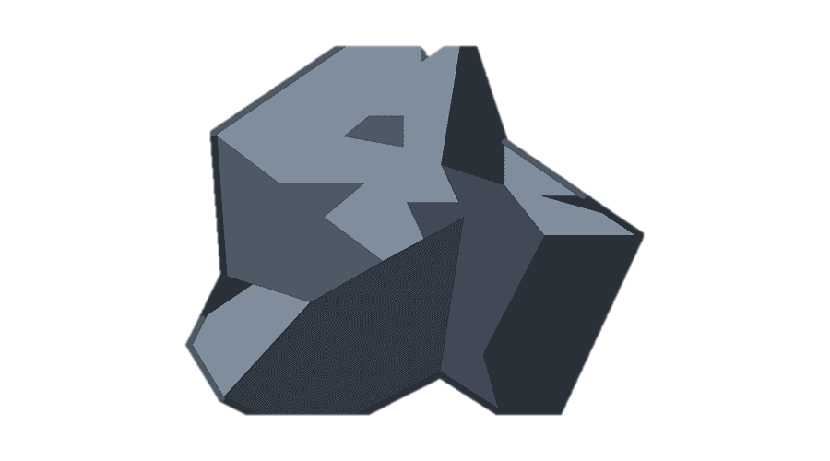
العناصر من حولنا
غير قابله للطرق والسحب و الثنى
رديئه التوصيل للحراره و الكهرباء
درجه الانصهار منخفضه
ثانيا :
اللافلزات
خصائصها
ليس لها برق معدنى
توجد بحالاتها الثلاتة : سائله وصلبة وغازية

Slide 7
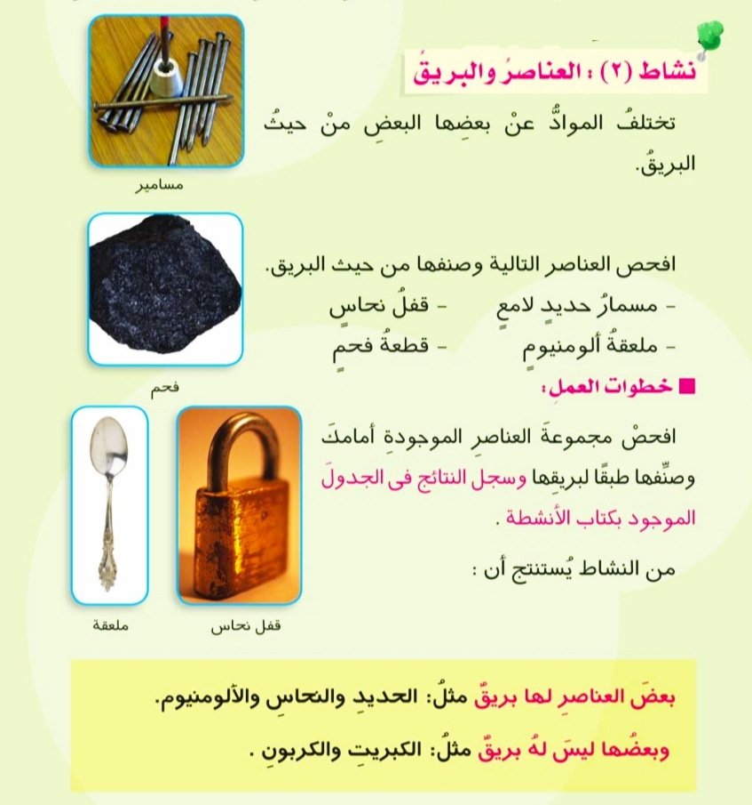
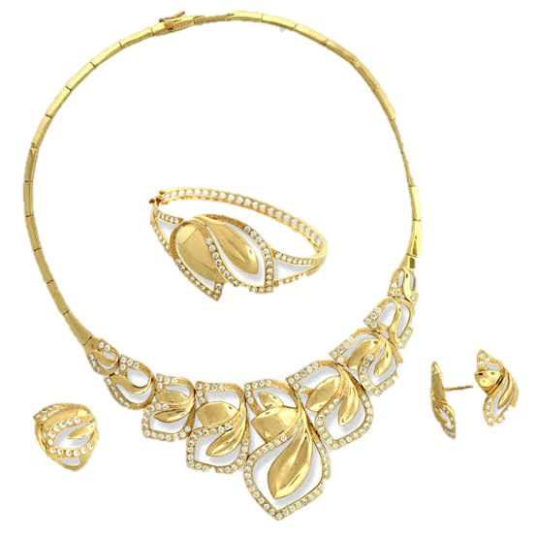
العناصر من حولنا
هيجلنا سؤال هنا ويقلنا لماذا يستخدم الذهب فى صناعه الحلى بدلا من الكربون؟
طبعا هنجاوب هنا :
لان الذهب من الفلزات ومن خصائص الفلزات له بريق معدنى اما الكربون من اللافلزات وليس له برق معدنى

Slide 8
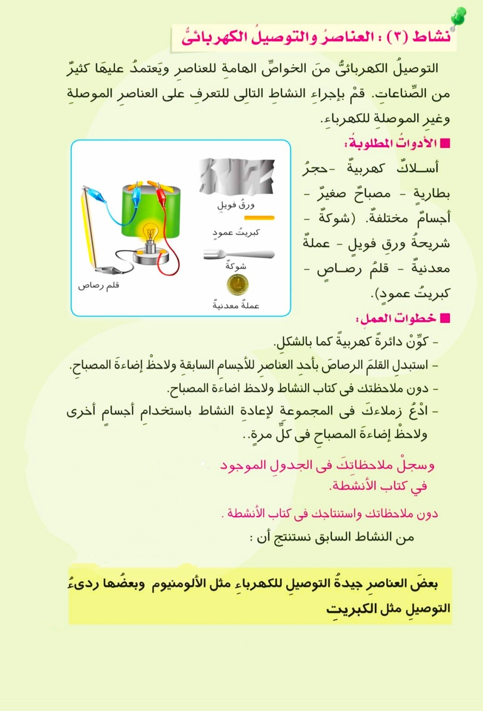
العناصر من حولنا
علل :
تصنع اسلاك الكهرباء من النحاس والالمونيوم؟
لانها جيده التوصيل للكهرباء

Slide 9
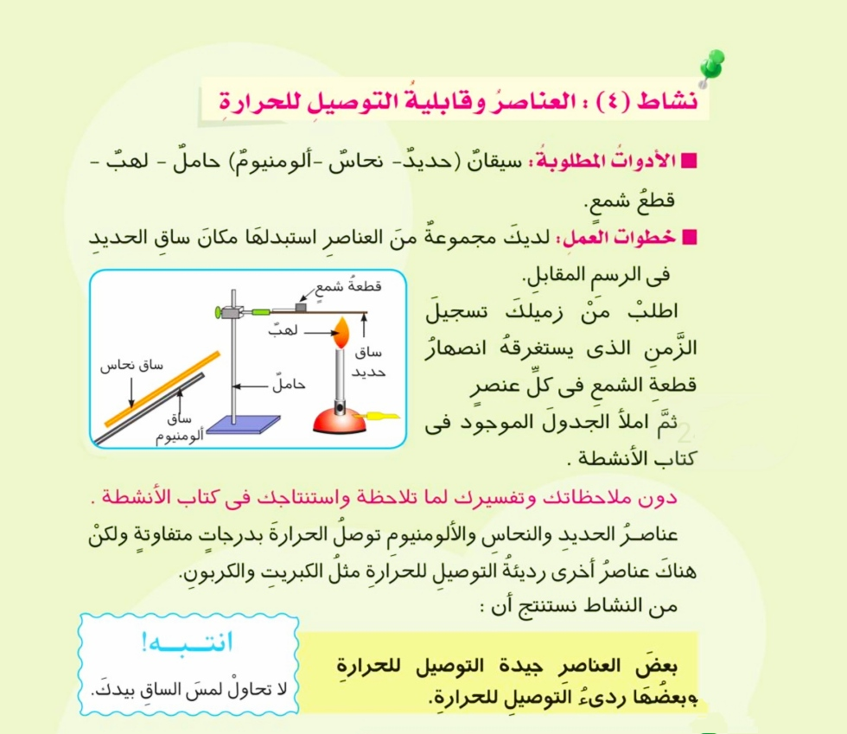
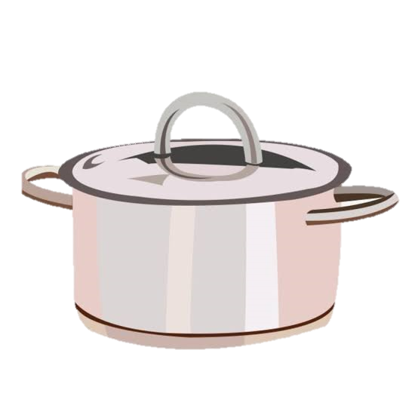
العناصر من حولنا
لماذا تصنع اوانى الطهى من الالومنيوم والنحاس ولكن المقتبض تصنع من الخشب؟
لان الالومنيوم جيد التوصيل للحرار اما الخشب رديئة التوصيل للحرارة

